Slide 1
新冠感染的肺炎
高校复学后防控策略

Slide 2
关于新型冠状病毒感染的肺炎
新发传染病2019-nCoV
法定乙类传染病甲类管理
目前正处在Ⅰ级应急响应
传染源：主要是新型冠状病毒感染的患者，无症状感染者也可能成为传染源
传播途径：经呼吸道飞沫和密切接触传播是主要传播途径，在相对封闭的环境中长时间暴露于高浓度气溶胶情况下存在经气溶胶传播的可能

Slide 3
我市疫情特点
截至2月25日12时，我市累计确诊60例新型冠状病毒肺炎病例（男性27人、女性33人），其中治愈出院38例，死亡1例。按病例确诊医院所在区市分布情况：市南区7例、市北区13例、李沧区6例、崂山区4例、城阳区2例、黄岛区13例、即墨区8例、胶州市1例、平度市3例、莱西市3例。
输入为主，聚集性。
60例确诊病例中，26例有外地居住或旅行史,本地密切接触者发病34例。目前，所有病例均为输入性病例或者与其密切接触者，均能找到比较准确清晰的传染路径。
目前是3天未新增病例。

Slide 4
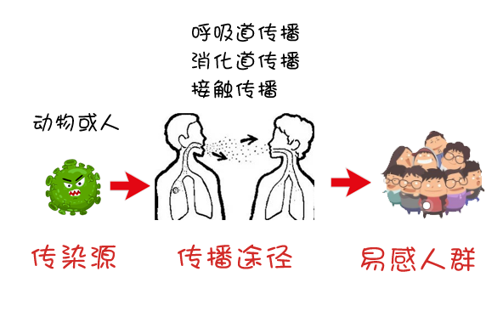
传染病防控核心内容
切断
切断
隔离
保护易感人群

Slide 5
高校开学后新冠防控措施
（山东省高校2020年春季学期疫情防控工作指导手册）
建立工作预案、台账、各类制度
开展教职工培训（新冠知识、洗手、消毒等等）
落实物质储备（口罩、测温枪等尤其是隔离区）
设置隔离区（隔离观察区和发热留观点）
消毒
校园安全管理
留学生（日韩）

Slide 6
新冠高校防控的重中之重
防止外来输入
高校生源复杂性
湖北
河南
广东等
日韩
……

Slide 7
相关问题解答

Slide 8
关于开学后隔离观察人员的界定
开学后对来疫情防控重点地区（高风险区域）和确诊病人有过密切接触以及有相应症状的学生，采取单独隔离。（学校需要在开学前提前做好摸排）
其他中低风险区返回师生做好日常监测。
开学前根据国家政策及时调整。

Slide 9
出现疑似感染症状应急处置
教职员工如出现发热、干咳、乏力、鼻塞、流涕、咽痛、腹泻等症状，应当立即上报学校负责人，并及时按规定去定点医院就医。尽量避免乘坐公交、地铁等公共交通工具，前往医院路上和医院内应当全程佩戴医用外科口罩（或其他更高级别的口罩）。
如学生出现发热、干咳、乏力、鼻塞、流涕、咽痛、腹泻等症状，及时向学校报告并采取相应措施。
教职员工或学生中如出现新冠肺炎疑似病例，应当立即向辖区疾病预防控制部门报告，并配合相关部门做好密切接触者的管理。
对共同生活、学习的一般接触者进行风险告知，如出现发热、干咳等呼吸道症状以及腹泻、结膜充血等症状时要及时就医。
专人负责与接受隔离的教职员工或学生的家长进行联系，掌握其健康状况。

Slide 10
关于疫情结束和复学时间
国家大疫情结束时间和判定标准由国家相关部门组织专家根据疫情发展结合其他因素确定。
学校疫情结束：学校发现疑似病例或确诊病例，及时就医处置，疾控部门介入，根据实际情况确定密接和疫点（区）范围，隔离密接者，进行终末消毒，密接者14天无症状，核酸检测阴性，解除隔离，疫情结束。
目前高校开学时间的原则：疫情结束。具体时间和复学要求待国家教育部等相关单位根据疫情发展确定解释。

Slide 11
关于隔离点要求
学校要设置外地返校隔离观察点和发热留观点
隔离观察点“三区三通道”
保证二级防护（n95、防护服、护目镜、手套等）
消毒浓度配比，防护服穿戴需要加强培训
严格管控隔离人员，不允许乱串
关闭中央空调
加强室内通风，对重点区域和部位消毒
口罩专门回收，生活垃圾等消毒及时转运
粪便等每天一次1000-2000mg/L消毒
留观点（一般要设置在校医院）

Slide 12
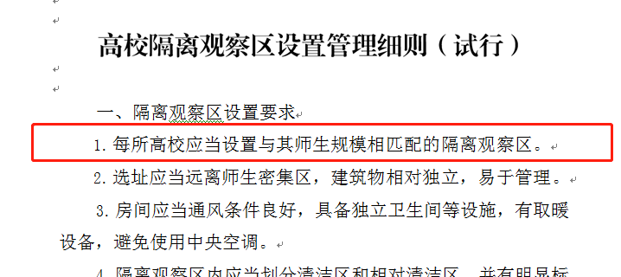
山东省疫情防控指挥部下发，实现有一定难度。
一是目前开学时间还未确定，高学开学是疫情结束后，所以具体实施根据后期政策及时调整；
二是建议学校还是要至少预留出一栋相对封闭的宿舍楼作为观察隔离区。

Slide 13
关于学生就餐问题
学校集中就餐时，应把握分时、错峰、隔座就餐原则，注意就餐纪律。
由学校统一调控，以学院或系为单位，错时就餐。
关于学生返校组织问题
目前没有明确上级文件确定，何时开学，何种形式组织学生返校复学，开学前会有明确答复。

Slide 14
关于日韩留学生返校政策
目前形式下，学校应劝返日韩等疫情国留学生。
四个条件之一者：
（1）由本土流行国或地区旅居史，或有湖北省及其他有病例报告地区的旅居史，并自述有发热/呼吸道症状的；
（2）与新冠感染者（核酸阳性）有接触史的；
（3）乘坐的交通工具出现病例的；
（4）在入关现场检疫有发热或呼吸道症状的。
按照属地化原则，2个小时之内，在青岛有固定住所的人员将由相关区市安排车辆，将他们统一接回到相关市区，有固定居所的居家隔离14天。

Slide 15
高校防控核心内容
开学前必须做好每一位返校师生及密切接触者的前14天的旅居史的详细信息。对高风险区疫区返校人员按要求进行隔离观察14天。
教职员工和学生如出现发热、干咳、乏力、鼻塞、流涕、咽痛、腹泻等症状，应当立即上报学校负责人，并及时按规定去定点医院就医。学校务必做好病例追踪，每日登记并按要求上报相关部门。
务必做好隔离区的区域划分和做好个人防护，理顺流程，加强培训，做好演练，以做好接受隔离人员的准备。

Slide 16
减少学校出入口，严控外人员。严禁外卖、快递等高暴露人群进入校园，可设置专门区域存放和领取快递物品，实行“非接触”投递。
科学消毒。学校以清洁为主、消毒为副的原则。要加强宿舍楼、教室、图书馆等公共区域通风，重点区域和部位的用含氯消毒液（84）或75%酒精擦拭，含氯消毒作用后30分钟必须用清水冲洗。75%酒精使用注意场合和方法。
加强健康教育和宣传，提高师生健康行为素养水平。
做好手卫生，注意咳嗽打喷嚏礼仪。

Slide 17
高校师生地域宽广，防控压力大。
开学时间还是未知数，防控措施、政策随时在变动。
大家提前做好准备，做到未雨绸缪。
请各学校根据疫情政策的不断调整做好准备！
让我们共同努力加油，早日战胜新冠疫情！

Slide 18
谢 谢！

